Slide 1
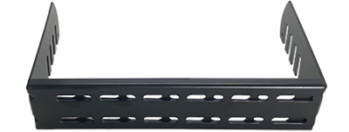
DSB008
SPEAKER BRACKET
ㄷ자 스피커 전용 브래킷
용도 : 스피커용
무게 : 2kg
허용하중 : 50kg
외형규격 (가로 x 세로)mm : 217 x 534
옵션/기타 : 길이조절가능, 'ㄷ'자형
취부형태 : 천장/벽부착형
재질 : 강철

